Slide 1
DÍZIMOS
“Também todas as dízimas da terra, tanto do grão do campo, como do fruto das árvores, são do Senhor: Santas são ao Senhor.” Núm. 28: 21

Slide 2
A ORDEM DIVINA
“...O dízimo será santo ao Senhor.” Lev. 27:32 (últ.parte)

Slide 3
DÍZIMO
“O sistema de dízimos e ofertas destina-se a impressionar a mente dos homens com uma verdade – a verdade de que Deus é a fonte de toda bênção a Suas criaturas, e de que a Ele é devida a gratidão do homem pelas boas dádivas de Sua providência.” PP 558

Slide 4
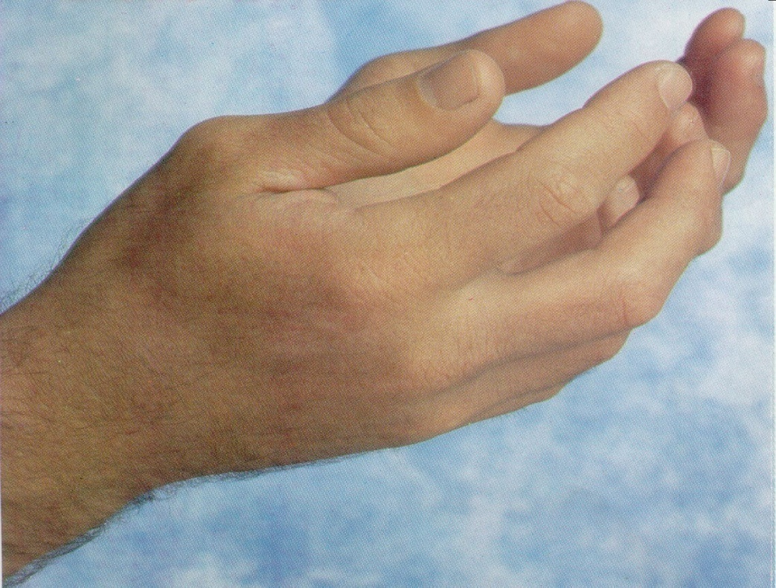
PROPÓSITO DO DÍZIMO
PROVA DE FÉ E LEALDADE PARA
COM DEUS

Slide 5
SIGNIFICADO BÍBLICO DO DÍZIMO
1 - PROPRIEDADE DE DEUS – LEV. 27: 30
Por isso o devolvemos - Deus reclama como Sua propriedade
2 - OBEDIÊNCIA AO PEDIDO DE DEUS –MAL. 3: 10
Demonstra nossa obediência ao pedido específico de Deus

Slide 6
SIGNIFICADO BÍBLICO DO DÍZIMO
3 - AMOR A DEUS – JOÃO 14: 15; 15: 10
É o amor que nos leva a cumprir nosso dever ou responsabilidade para com Deus.
Deus reclama como Sua propriedade
4 - DEUS ACEITA TANTO O BOM QUANTO O MAU – LEV. 27: 32 e 33
Deus se preocupa não tanto pela qualidade, mas pela quantidade. Pela parte que ele reclama como Sua.

Slide 7
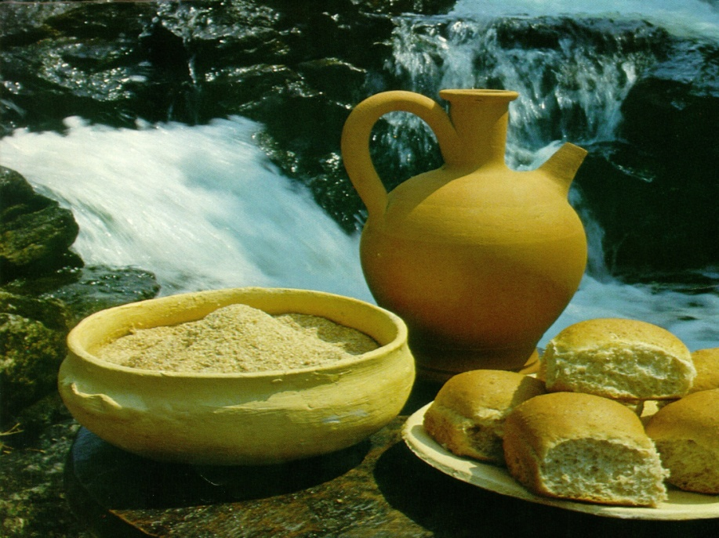
DÍZIMO
QUANTO DEVOLVER ?
10%
QUANDO DEVOLVER?
QUANDO TEM RENDA
ONDE DEVOLVER?
CASA DO TESOURO (IGREJA)
COMO DAR?
ATO DE ADORAÇÃO

Slide 8
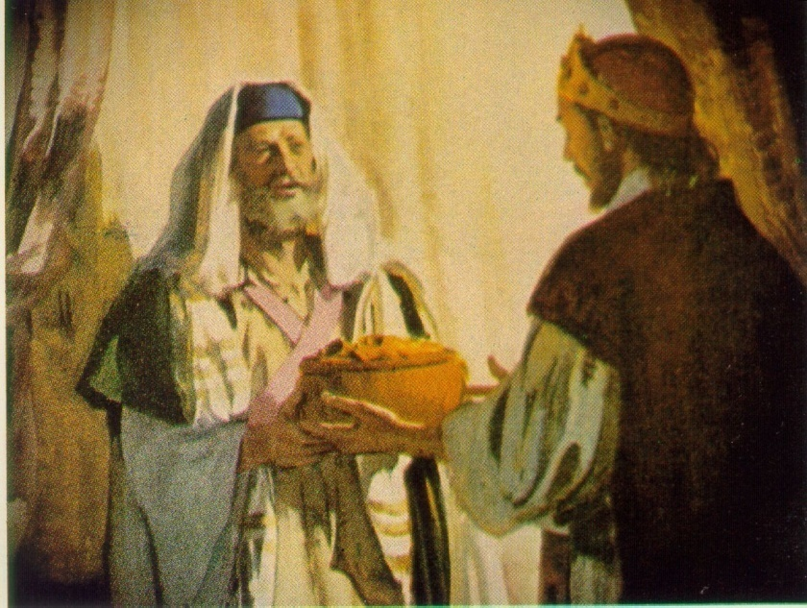
O EXEMPLO DE ABRAÃO
“E deu-Lhe o dízimo de tudo.” Gên. 14: 20 (últ.parte)

Slide 9
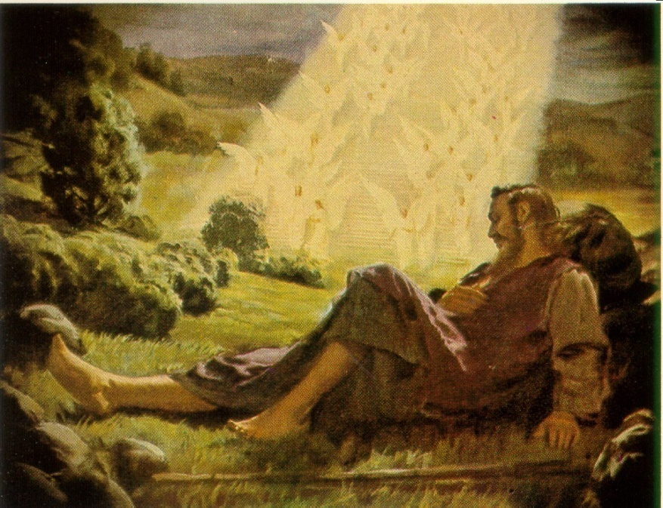
UM CORAÇÃO AGRADECIDO
JACÓ
“E “De tudo quanto me deres certamente darei o dízimo.” Gên. 28: 22 (últ. Parte)

Slide 10
DÍZIMOS
“...Isto continuou através de sucessivas gerações, e foi observado por Abraão, que deu o dízimo a Melquisedeque, sacerdote do Deus Altíssimo...
“...O mesmo princípio havia nos dias de Jó.

Slide 11
DÍZIMOS
Jacó, quando errante e exilado, destituído de bens, deitou-se à noite em Betel, solitário e tendo por travesseiro uma rocha, prometeu ao Senhor: “De tudo quanto me deres, certamente Te darei o dízimo.” Gên. 28: 22.”

Slide 12
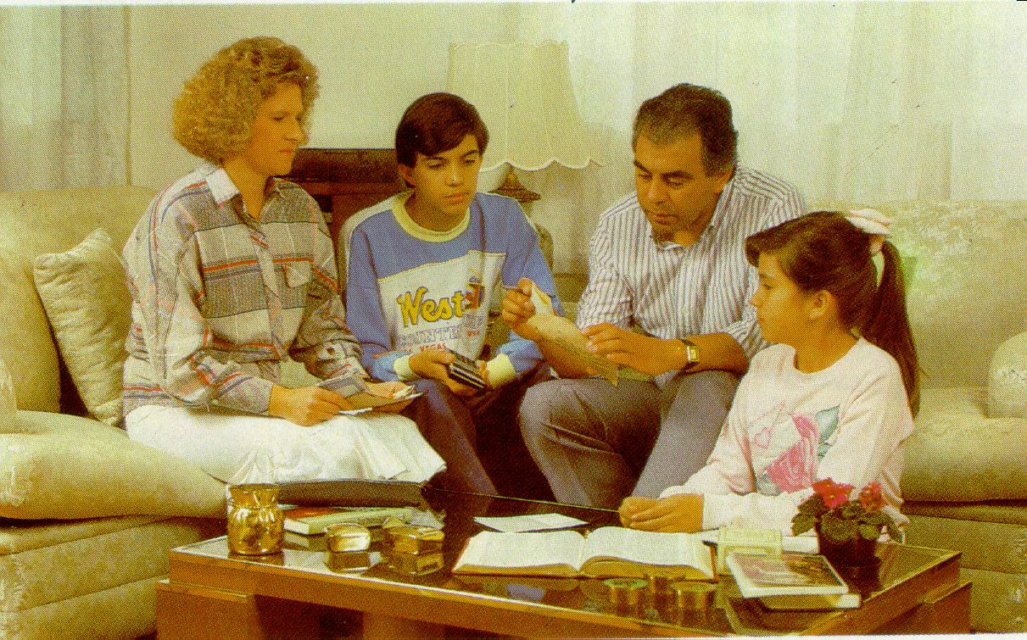
DÍZIMO
“Deus não requer menos de nós do que requeria de Seu povo, na antiguidade.
Suas dádivas a nós não são menores, mas maiores que as concedidas ao antigo Israel. Seu serviço exige agora e sempre exigirá recursos...” CSM 71

Slide 13
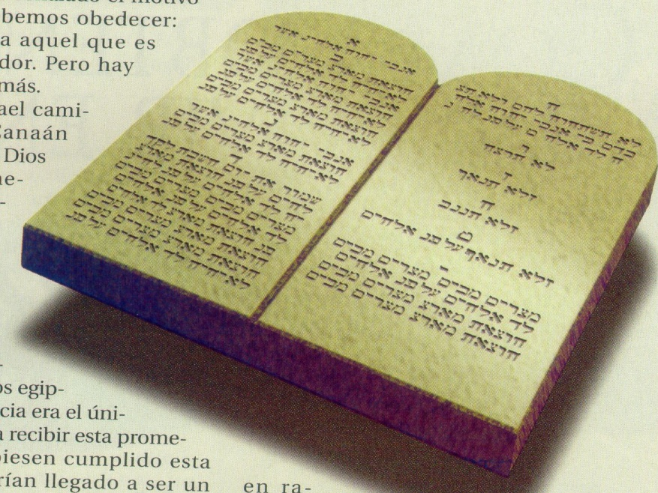
DEUS NÃO MUDOU
“Eles devem ser postos em Seu tesouro, e mantidos sagrados para o serviço dEle, de acordo com o que designou.” OE 225

Slide 14
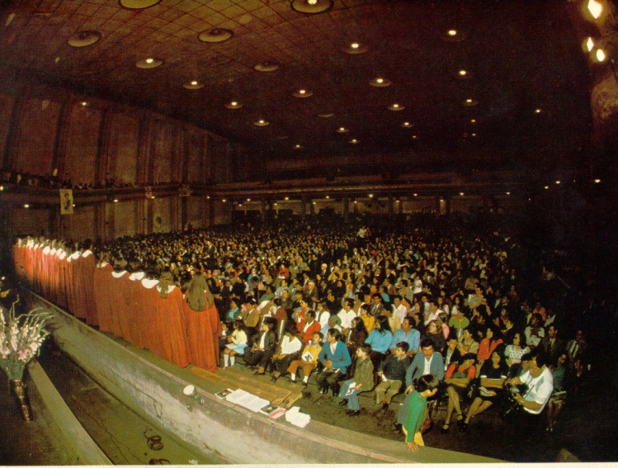
ENTREGA DO DÍZIMO
1 - O MEMBRO ENTREGA O DÍZIMO AO SENHOR NO CULTO COMO UM ATO DE ADORAÇÃO.
2 - A IGREJA REGISTRA O VALOR NO DÍZIMO NO LIVRO DA TESOURARIA E ENVIA-O INTEGRALMENTE À TESOURARIA DA ASSOCIAÇÃO.

Slide 15
APLICAÇÃO DO DÍZIMO
Os 100% enviado pelas igrejas é assim aplicado:
10% - Divisão
10% - União
1% - SISAC (Voz da Profecia)
6% - Escolas
1,5% - IAENE
71,5% - Associação/Missão.

Slide 16
UMA ORDEM ESPECÍFICA
“IDE POR TODO MUNDO
E PREGAI O EVANGELHO

Slide 17
A PROMESSA
“...Eu vos abrirei as janelas do Céu e derramarei sobre vós bênçãos sem medida...Repreenderei o devorador...E vós sereis uma terra deleitosa, diz o Senhor dos Exércitos.” Malaq. 3: 10 - 12

Slide 18
A PROMESSA
“...Bem está, servo bom e fiel. Sobre o pouco foste fiel, sobre o muito te colocarei.” Mat. 25: 21

Slide 19
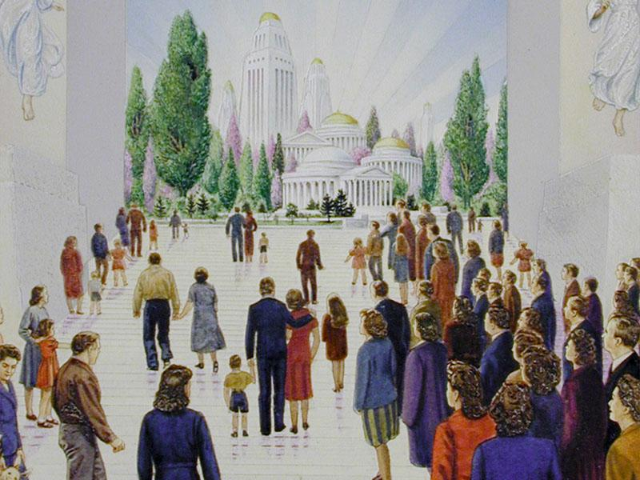
“...Entra para o gozo do teu Senhor.”

Slide 20
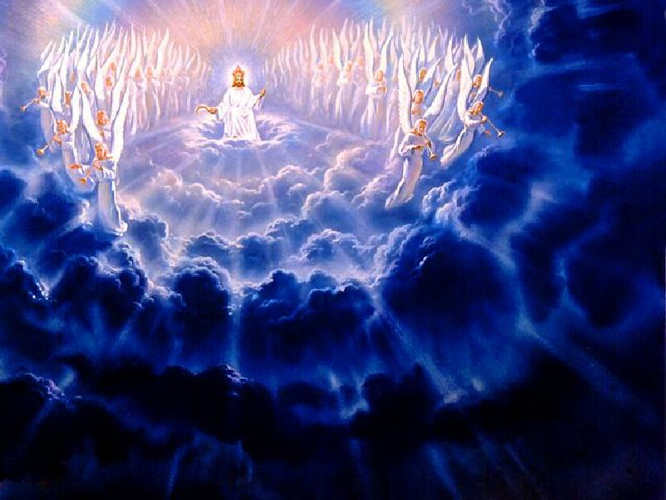
SUA FIDELIDADE
APRESSARÁ ESTE DIA

